Slide 1
KIỂM TRA BÀI CŨ
Nêu đặc điểm của địa chỉ tương đối và địa chỉ tuyệt đối? Địa chỉ tuyệt đối có chứa ký tự gì ở trước tên cột và hàng?
Trả lời:
Địa chỉ tương đối tự động thay đổi khi sao chép công thức, còn địa chỉ tuyệt đối thì không thay đổi khi sao chép công thức. Địa chỉ tuyệt đối có chứa dấu $ ở trước tên cột và hàng.

Slide 2
TIẾT 11. BÀI 5: SỬ DỤNG BẢNG TÍNH GIẢI QUYẾT BÀI TOÁN THỰC TẾ (TT)
GV: TRÌNH THỊ THẤM

Slide 3
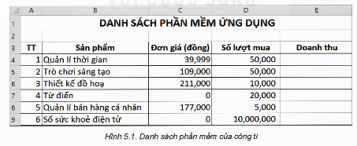
3. Thực hành: Sử dụng bảng tính để giải quyết bài toán thực tế
Thực hành trên máy tính: Tạo bảng tính theo mẫu như hình 5.1. Lập công thức sử dụng địa chỉ tương đối và địa chỉ tuyệt đối để tính doanh thu mỗi phần mềm và doanh thu của công ty.
Tham khảo hướng dẫn trong trang 24-25 SGK

Slide 4
3. Thực hành: Sử dụng bảng tính để giải quyết bài toán thực tế
Địa chỉ tương đối tự động thay đổi khi sao chép công thức
Địa chỉ tuyệt đối không thay đổi khi sao chép công thức.
Địa chỉ tuyệt đối có kí hiệu $ ở trước tên cột và trước tên hàng

Slide 5
4. Thực hành: Sao chép dữ liệu từ các tệp văn bản, trang trình chiếu sang trang tính
Trong thực tế có nhiều tình huống bảng dữ liệu được tạo ra trong phần mềm soạn thảo văn bản hoặc phần mềm trình chiếu. Khi cần tính toán trên các bảng dữ liệu này, em có thể sao chép bảng dữ liệu sang phần mềm bảng tính để giúp công việc được giải quyết nhanh chóng và hiệu quả.

Slide 6
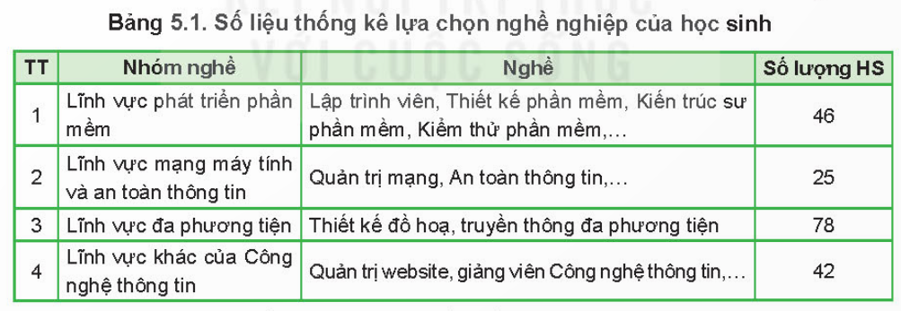
4. Thực hành: Sao chép dữ liệu từ các tệp văn bản, trang trình chiếu sang trang tính
Giả sử kết quả số học sinh chọn ở mỗi nhóm nghề của lĩnh vực Công nghệ thông tin được lưu trữ trong phần mềm soạn thảo văn bản hoặc phần mềm trình chiếu như bảng 5.1
Em hãy sao chép bảng số liệu này sang phần mềm bảng tính.

Slide 7
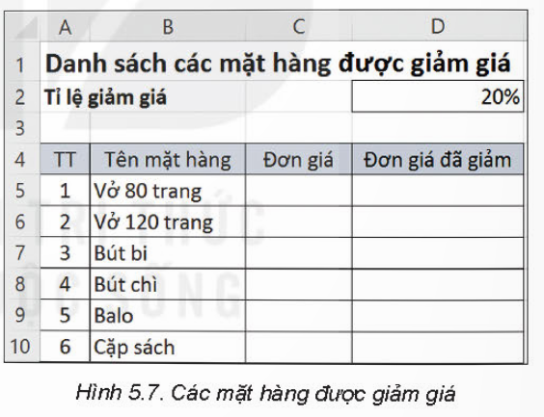
Mở tệp bảng tính “Danh sách các mặt hàng giảm giá” (Hình 5.7 trang 26 SGK), sau đó làm bài tập 2.
LUYỆN TẬP
Bài tập 2:
a) Hãy nhập dữ liệu và định dạng bảng tính như minh họa ở hình 5.7. b) Em hãy tham khảo hoặc tìm thông tin đơn giá của các mặt hàng và nhập dữ liệu cho cột Đơn giá. C) Nhập công thức cho các ô từ D5 đến ô D10 để tính đơn giá mỗi mặt hàng sau khi đã được giảm, biết rằng:
Đơn giá đã giảm = Đơn giá * Tỉ lệ giảm giá d) Bổ sung thêm cột Số lượng và sau cột Đơn giá đã giảm. Nhập dữ liệu số lượng mỗi loại đồ dùng học tập mà em cần mua để dùng cho năm học lớp 8 vào cột này. e) Bổ sung thêm cột Tổng tiền vào sau cột Số lượng. Tính tổng tiền cần trả của mỗi mặt hàng biết
Tổng tiền = Số lượng * Đơn giá đã giảm. f) Tại ô F11, hãy nhập công thức tính Tổng tiền phải trả cho tất cả các mặt hàng

Slide 8
HƯỚNG DẪN VỀ NHÀ
Chuyển tệp bảng tính ở phần Luyện tập vào email cá nhân của em và về nhà hoàn thiện.

